Slide 1
TOÁN 3
Tập 2
Tuần 25
Bài 79: Phép trừ trong
phạm vi 100 000 – Tiết 1

Slide 2
Ấn để đến trang sách

Slide 3
Trò chơi “Đố bạn”
Cả lớp chia thành nhóm 4 người
Thực hiện trừ có nhớ các số trong phạm vi 1 000, trừ nhẩm các số tròn chục, tròn trăm.

Slide 4
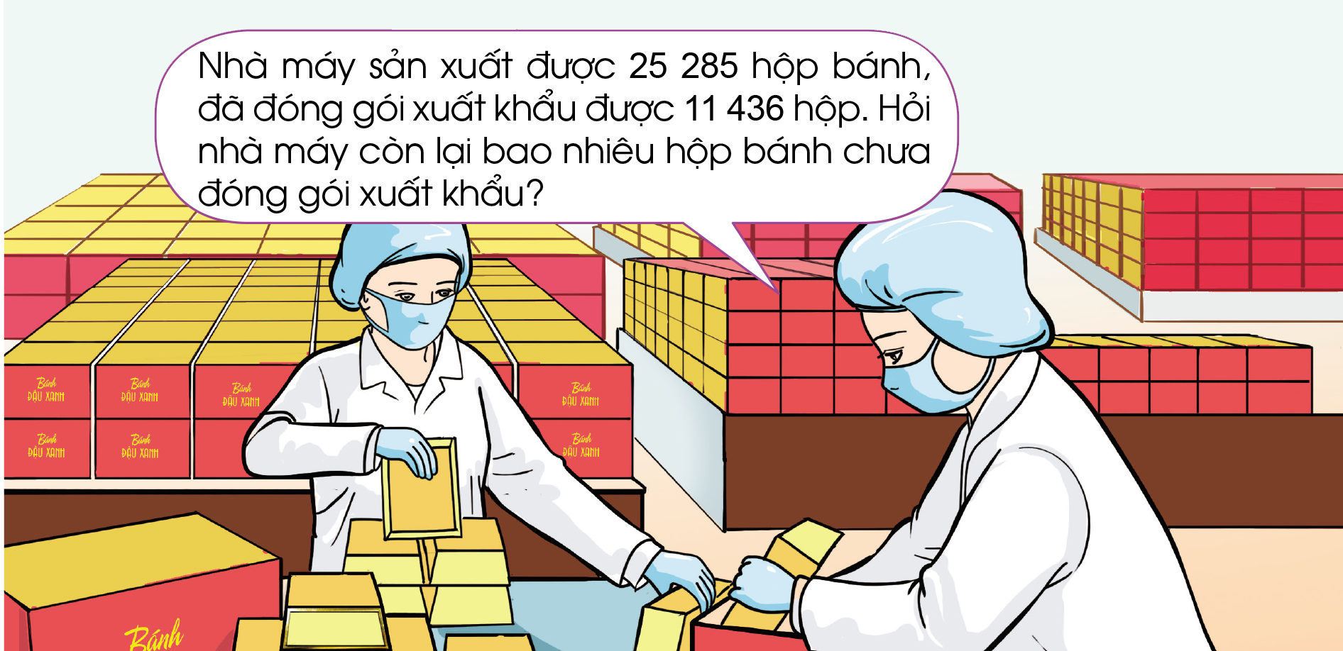
Bức tranh vẽ gì?
Nói với bạn về phép tính liên quan đến tình huống trong bức tranh. Chẳng hạn: Hỏi nhà máy còn lại bao nhiêu hộp bánh chưa đóng gói xuất khẩu?
Phép tính tìm số bánh chưa đóng gói xuất khẩu:
25 285 $–$ 11 436 $=$ ?

Slide 5
Ấn để đến trang sách

Slide 6
Tính: 25 285 $–$ 11 436 $=$ ?
5 không trừ được 6, lấy 15 trừ 6 bằng 9, viết 9, nhớ 1.
3 thêm 1 bằng 4, 8 trừ 4 bằng 4, viết 4.
2 không trừ được 4, lấy 12 trừ 4 bằng 8, viết 8, nhớ 1.
1 thêm 1 bằng 2, 5 trừ 2 bằng 3, viết 3.
2 trừ 1 bằng 1, viết 1.
25 285
$$−$$
11 436
13 849

Slide 7
Ấn để đến trang sách

Slide 8
1
Tính
?
?
?
?
1 826
43 657
6 177
9 034

Slide 9
2
Đặt tính rồi tính
5 638
69 182
59 283
89 610
$$−$$
$$−$$
$$−$$
$$−$$
3 154
58 246
5 764
807
2 484
10 936
53 519
88 803

Slide 10
Qua bài học hôm nay, các em biết thêm được điều gì?
Khi đặt tính và tính em nhắn bạn cần lưu ý những gì?

Slide 11
HƯỚNG DẪN VỀ NHÀ
Ôn lại cách đặt tính rồi tính của phép trừ trong phạm vi 100 000 (có nhớ không quá 2 lượt và không liên tiếp).

Slide 13
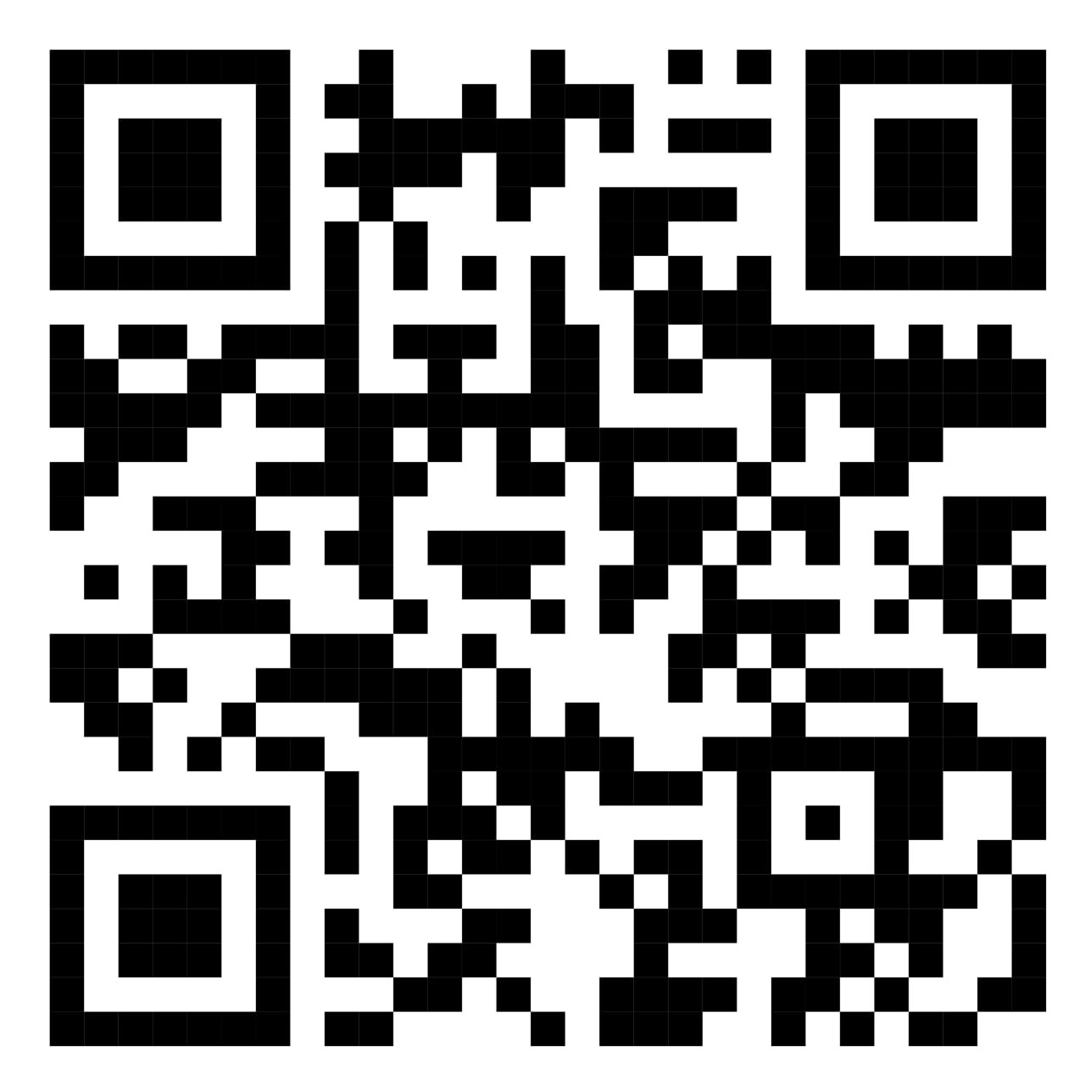
Để kết nối cộng đồng giáo viên và nhận thêm nhiều tài liệu giảng dạy,
mời quý thầy cô tham gia Group Facebook
theo đường link:
Hoc10 – Đồng hành cùng giáo viên tiểu học
Hoặc truy cập qua QR code

